Slide 1





Курс обучения для сотрудников операторов «Апа-Канал»
Modulul: Лаборатория мониторинга сточных вод
Sesiunea 5.
Expert, Rusnac Arcadie
S.A. „Apă – Canal Chişinău”
13 – 14 iulie 2021, Chișinău
INSTITUTUL DE FORMARE CONTINUĂ ÎN DOMENIUL ALIMENTĂRII CU APĂ ŞI CANALIZĂRII
PENTRU MEMBRII ASOCIAȚIEI „MOLDOVA APĂ-CANAL”

Slide 2
Цель курса:
Ознакомление участников с действующими нормативными и актами в области организации Лабораторного контроля качества сточных вод, сбрасываемых промышленными / производственными предприятиями в систему общественной канализации и/или в водные объекты .
INSTITUTUL DE FORMARE CONTINUĂ ÎN DOMENIUL ALIMENTĂRII CU APĂ ŞI CANALIZĂRII
PENTRU MEMBRII ASOCIAȚIEI „MOLDOVA APĂ-CANAL”

Slide 3
В целях контроля качества сточных вод, сбрасываемых в общественную канализацию промышленными предприятиями и другими производственными потребителями, АО «Апэ-Канал Кишинев» имеет Центральную лабораторию сточных вод, которая аккредитована в соответствии с требованиями стандарта SM EN ISO / IEC 17025: 2018 «Общие требования к компетентности испытательных и калибровочных лабораторий», которая находится в административном здании. блок АО ,, Апэ-Канал Кишинев, эт. 4, ул. Албишоара, 38.
Зона аккредитации Центральной лабораторий сточных вод (LCAU) включает проведение физико-химических испытаний сточных вод, очищенных сточных вод и поверхностных вод. В соответствии с требованиями пункта 7.3 «Отбор проб», стандарта SM EN ISO/IEC 17025:2018 и Руководства по качеству LCAU, лаборатория не несет ответственности за отбор проб.
Центральная лаборатория сточных вод выполняет физико-химические лабораторные испытания проб сточных вод, представленных / полученных от экономических агентов Сектора сброса сточных вод, лица, непосредственно отвечающего за отбор проб от экономических агентов. Лаборатория не берет пробы сточных вод, сбрасываемых в общественную канализацию от хозяйствующих субъектов.
INSTITUTUL DE FORMARE CONTINUĂ ÎN DOMENIUL ALIMENTĂRII CU APĂ ŞI CANALIZĂRII
PENTRU MEMBRII ASOCIAȚIEI „MOLDOVA APĂ-CANAL”

Slide 4
Пробы сточных вод из диспетчерских канализационных сетей хозяйствующих субъектов собираются / отбираются, опечатываются, кодируются сотрудниками Инспекции, которые впоследствии транспортируются и отправляются в лабораторию. При предъявлении проб в лаборатории также представлен порядок испытаний, в котором указываются параметры загрязняющих веществ, необходимые для определения качества сточных вод, сбрасываемых в коллектор общественной канализации. Представление проб в лаборатории под кодовым номером приводит к тому, что персонал лаборатории не знает происхождения проб сточных вод, наименования и вида деятельности экономического агента, а также адреса, откуда были взяты образцы.
Лабораторные помещения оборудованы вентиляционными нишами, лабораторным оборудованием и техникой, химической лабораторной посудой для организации дополнительных работ, проведения лабораторных исследований в соответствии с положениями нормативных документов.
Возможности LCAU достаточны для контроля нормативов предельно допустимых концентраций (CMA) загрязняющих веществ в сточных водах, сбрасываемых промышленными / производственными предприятиями, в соответствии с положениями Приложения № 6 с HG 950/2013, за исключением офисов, детских садов, банков, бюджетных учреждений, больниц и т. д., Качество сбрасываемых ими сточных вод не оказывает отрицательного влияния на качество сточных вод и режим работы очистные канализационные сооружения г. «Кишинева».
INSTITUTUL DE FORMARE CONTINUĂ ÎN DOMENIUL ALIMENTĂRII CU APĂ ŞI CANALIZĂRII
PENTRU MEMBRII ASOCIAȚIEI „MOLDOVA APĂ-CANAL”

Slide 5
Проведение лабораторных физико-химических испытаний для анализа показателей качества сточных вод представляет собой для каждого параметра набор манипуляций с пробами с использованием химических реагентов, процессов фильтрации, экстракции, дистилляции, минерализации, удаления помех, титрования, взвешивания и.т.д. Получение окончательного результата по каждому определяемому показателю, а также обработка полученных данных с представлением результатов и отчетов об испытаниях занимает от одного дня до 6 дней.
Для определения качества сточных вод, сбрасываемых промышленными предприятиями и хозяйствующими субъектами, компетентными службами предприятия берутся / собираются пробы сточных вод, которые затем транспортируются и представляются в лабораторию для лабораторных исследований. Порядок проведения лабораторных исследований разрабатывается в зависимости от вида деятельности промышленного предприятия и / или вида продукции, производимой на предприятии, используемого сырья и используемых реагентов, красителей и.т.д., А также осуществляемых технологических процессов. наружу, в результате чего выявляются возможные загрязняющие вещества для сброса в сточные воды. Таким образом, из пробы сточных вод в зависимости от сферы деятельности (производство алкоголя, пива, переработка рыбы, молока, мяса, полуфабрикатов, автомойки, производство мебели, обработка кожи, производство зеркал и.т.д.) заказывается и выполняется по 5-20 качественным параметрам / показателям.
INSTITUTUL DE FORMARE CONTINUĂ ÎN DOMENIUL ALIMENTĂRII CU APĂ ŞI CANALIZĂRII
PENTRU MEMBRII ASOCIAȚIEI „MOLDOVA APĂ-CANAL”

Slide 6
Для каждого представленного образца каждый параметр выполняется в двух тестах / измерениях параллельно. Более того, в каждой серии испытаний проводятся лабораторные испытания с контрольным образцом (нулевой тест) с производительностью и обеспечением достоверности полученных результатов.
Обеспечение качества результатов лабораторных испытаний, выполненных на представленных образцах, требует ежедневного выполнения ряда запланированных мероприятий, чтобы продемонстрировать правильность полученных результатов и конкурентоспособность лаборатории.
Утвержденные и четко определенные методы используются для обеспечения качества результатов лабораторных испытаний, расчетов и обработки данных, а также для предотвращения ошибок человека или лабораторного оборудования на ежедневной основе, таких как проверка лабораторного оборудования, проверка качества реагенты и растворы, работающие с использованием сертифицированных стандартных образцов; проверка результатов, полученных при параллельном и/или многократном проведении лабораторных исследований другим специалистом и.т.д.
INSTITUTUL DE FORMARE CONTINUĂ ÎN DOMENIUL ALIMENTĂRII CU APĂ ŞI CANALIZĂRII
PENTRU MEMBRII ASOCIAȚIEI „MOLDOVA APĂ-CANAL”

Slide 7
Для проведения лабораторных исследований с целью определения параметров качества сточных вод используются методы анализа, указанные в приложении № 1 HG 950/2013 соответственно:
INSTITUTUL DE FORMARE CONTINUĂ ÎN DOMENIUL ALIMENTĂRII CU APĂ ŞI CANALIZĂRII
PENTRU MEMBRII ASOCIAȚIEI „MOLDOVA APĂ-CANAL”
№ п/п | Наименование качественных показателей/ параметров | Методы анализа
1. | Температура
2. | Концентрация ионов водорода (рН) | SM SR EN ISO 10523:2014 «Качество воды. Определение pH»
3. | Взвешенные вещества | SM STAS 6953:2007 «Поверхностные и сточные воды. Определение содержания взвешенных веществ, потери при кальцинировании и осадки при кальцинировании»
4. | Биохимическое потребление кислорода за 5 дней (БПК₅) | ISO 5815:1989 «Качество воды. Определение биохимической потребности в кислороде после 5 суток (БПК₅). Метод разбавления и посева»
5. | Химическое потребление кислорода методом дихромата калия (ХПК_{Cr})* | SM SR ISO 6060:2006 «Качество воды. Определение химического потребления кислорода»
6. | Извлекаемые вещества с органическими растворителями (жиры) | SM SR 7587:2001 «Качество воды. Определение экстрагируемых веществ органическими растворителями. Гравиметрический метод»
7. | Аммиачный азот (N-NH₄⁺) | SM SR ISO 7150-1:2005 «Качество воды. Определение содержания аммония. Часть 1: Ручной спектрометрический метод»
8. | Фосфор общий (общий Р) | SM SR EN ISO 6878:2011 «Качество воды. Определение фосфора. Спектрофотометрический метод с молибдатом аммония»
9. | Сульфиды (S²⁻) и сероводород (H₂S)** | SM SR ISO 10530:2012 «Качество воды. Определение растворенных сульфидов. Фотометрический метод с метиленовым синим»
10. | Сульфиты (SO₃²⁻) | SM STAS 7661:2005 «Поверхностные и сточные воды. Определение содержания сульфитов»
11. | Сульфаты (SO₄²⁻) | SM STAS 8601: 2007 «Поверхностные воды и сточные воды. Определение сульфатов»

Slide 8
INSTITUTUL DE FORMARE CONTINUĂ ÎN DOMENIUL ALIMENTĂRII CU APĂ ŞI CANALIZĂRII
PENTRU MEMBRII ASOCIAȚIEI „MOLDOVA APĂ-CANAL”
12. | Нефтепродукты | SM SR 7877-2:2007 «Качество воды. Определение содержания нефтяных продуктов. Спектрофотометрический метод»
13. | Поверхностные анионные агенты | SM SR EN 903:2012 «Качество воды. Определение поверхностных анионных агентов путем измерения индекса метиленового синего MBAS»
14. | Хлориды (Cl-) | SM SR ISO 9297:2012 «Качество воды. Определение содержания хлоридов. Титрование нитратом серебра с использованием хромата в качестве индикатора (метод Мора)»
15. | Цианиды общие (CN) | SM SR ISO 6703-2:2012 «Качество воды. Определение цианидов. Часть 2: Определение легко высвобождаемых цианидов» SM SR EN ISO 14403:2012 «Качество воды. Определение общих цианидов и свободных цианидов с помощью анализа непрерывного потока»
16. | Свинец (Pb²⁺) | SM SR ISO 8288:2006 «Качество воды. Определение содержания кобальта, никеля, меди, цинка, кадмия и свинца. Метод пламенной атомно-абсорбционной спектрометрии»
17. | Кадмий (Cd²⁺) | SM SR EN ISO 5961:2012 «Качество воды. Определение содержания кадмия методом атомно-абсорбционной спектрометрии»
18. | Хром общий (Cr³⁺+Cr⁶⁺) | SM SR EN 1233:2012 «Качество воды. Определение содержания хрома. Атомно-абсорбционные спектрометрические методы»
19. | Хром шестивалентный (Cr⁶⁺) | SM SR EN 1233:2012 «Качество воды. Определение содержания хрома. Атомно-абсорбционные спектрометрические методы»
20. | Медь (Cu²⁺) | SM SR ISO 8288:2006 «Качество воды. Определение содержания кобальта, никеля, меди, цинка, кадмия и свинца. Пламенно-спектрометрический метод атомной абсорбции»

Slide 9
INSTITUTUL DE FORMARE CONTINUĂ ÎN DOMENIUL ALIMENTĂRII CU APĂ ŞI CANALIZĂRII
PENTRU MEMBRII ASOCIAȚIEI „MOLDOVA APĂ-CANAL”
21. | Никель (Ni²⁺) | SM SR ISO 8288:2006 «Качество воды. Определение содержания кобальта, никеля, меди, цинка, кадмия и свинца. Пламенно-спектрометрический метод атомной абсорбции»
22. | Цинк (Zn²⁺)** | SM SR ISO 8288:2006 «Качество воды. Определение содержания кобальта, никеля, меди, цинка, кадмия и свинца. Пламенно-спектрометрический метод атомной абсорбции»
23. | Свободный хлор и общий хлор | SM SR EN ISO 7393-1:2012 «Качество воды. Определение свободного хлора и общего хлора. Часть 1: Титриметрический метод с применением N,N-диэтил-1,4-фенилендиамина»; SM SR EN ISO 7393-2:2012 «Качество воды. Определение свободного хлора и общего хлора. Часть 2: Колориметрический метод с использованием N,N-диэтил-1,4-фенилендиамина для повседневного контроля»; SM SR EN ISO 7393-3:2011 «Качество воды. Определение свободного хлора и общего хлора. Часть 3: Метод йодометрического титрования для определения общего хлора»
24. | Фенолы (Фенольный индекс) (C₆H₅OH) | SM SR ISO 6439:2012 «Качество воды. Определение фенольного индекса. Спектрометрический метод с применением 4-аминоантипирина после перегонки»
25. | Фториды (F-) | SM SR ISO 10359-1:2011 «Качество воды. Определение содержания фторидов. Часть 1: Электрохимический метод с применением электрода для анализа питьевой и слабозагрязненной воды»; SM SR ISO 10359-2:2011 «Качество воды. Определение содержания фторидов. Часть 2: Определение содержания неорганических связанных общих фторидов после разложения и дистилляции»

Slide 10
В то же время уточняется следующее: «Другие альтернативные методы могут использоваться только в том случае, если показано, что они имеют такую ​​же чувствительность и предел обнаружения».
В то же время стабильность калибровочных кривых для фотометрических методов строится и проверяется для определения следующих параметров: анионных детергентов, общего фосфора, фенола, нитритов, фторидов, муравьиного альдегида, железа, никеля, меди, цинка, кадмия и хрома.
Для обеспечения прослеживаемости измерений, в соответствии с нормативными документами, ежедневно проверяйте и записывайте температуру и влажность в каждом помещении лаборатории, температуру в термостатах, температуру в сушильных шкафах, температуру и влажность в холодных камерах с калиброванными термометрами, а также контроль весов с калиброванными грузами.
Ежедневно происходит обработка полученных данных, расчет неопределенностей и их регистрация в программе «Качество», составление протоколов испытаний, их регистрация.
INSTITUTUL DE FORMARE CONTINUĂ ÎN DOMENIUL ALIMENTĂRII CU APĂ ŞI CANALIZĂRII
PENTRU MEMBRII ASOCIAȚIEI „MOLDOVA APĂ-CANAL”

Slide 11
Оборудование лаборатории периодически подвергается метрологической поверке/калибровке в соответствии с положениями Закона о метрологии № 19 от 04.03.2013 г. и положениями его паспорта.
В то же время, в соответствии с положениями ISO 9001 и ISO 14001, компания разработала и утвердила специальную процедуру PSAA-15 «Управление средствами измерения и контроля», которая описывает процесс планирования и проверки машины с надлежащими ведение записей. Таким образом, ежегодно разрабатываются планово-предупредительный план обслуживания, калибровки и поверки, а также Программа метрологической поверки.
Метрологическая поверка и калибровка проводится Национальным институтом стандартизации и / или Центром прикладной метрологии и сертификации. Каждая машина, прошедшая метрологическую калибровку/поверку, сопровождается бюллетенем метрологической проверки (код BMV) или сертификатом калибровки. Если машина не прошла метрологическую проверку или калибровку, выдается Бюллетень непригодности для использования. Все записи производятся в Реестре записей бюллетеней метрологической поверки, бюллетеней непригодности и актов технического освидетельствования.
INSTITUTUL DE FORMARE CONTINUĂ ÎN DOMENIUL ALIMENTĂRII CU APĂ ŞI CANALIZĂRII
PENTRU MEMBRII ASOCIAȚIEI „MOLDOVA APĂ-CANAL”

Slide 12
INSTITUTUL DE FORMARE CONTINUĂ ÎN DOMENIUL ALIMENTĂRII CU APĂ ŞI CANALIZĂRII
PENTRU MEMBRII ASOCIAȚIEI „MOLDOVA APĂ-CANAL”
Журнал учета Журнал учета контрольно-измерительного оборудования в лаборатории
(Registrul de evidenţă al EMM în LAUAE anul 2021 - trasibilitatea metrologica)
Nr. crt. | Denumire EMM | Nr. de fabricare | Tipul | Clasa de precizie | Limita măsurării | Locul instalării | Periodicitatea verificării | Stadiul verificărilor | Notă
1 | FOTOMETRU (CFC-3) | 9105781 | CFC-3 Nr.1 | 0.1 – 100% | λ = 315 – 990 nm, ± 0.15% | CAB. 415 -APARATE SI UTILAJE | 12 luni | III/08; III/09; III/10; III/11; IV/12; I/13; II/14;II/15;II/16; II/17; II/18; III/19; II/20 | Nr. 2.3.5.49-1986 05.06.2020
2 | FOTOMETRU (CFC-3) | 9106334 | CFC-3 Nr.2 | 0.1 – 100% | λ = 315 – 990 nm, ± 0.15% | CAB. 415 -APARATE SI UTILAJE | 12 luni | III/08; III/09; III/10; III/11; IV/12; I/13; II/14;II/15;II/16; II/17; II/18; III/19; II/20 | Nr. 2.3.5.49-1990 05.06.2020
3 | SPECORD 210 | 223F1088F | SPECORD 210 | I | λ = 190 – 1100 nm, ± 0.3 nm | CAB. 423 -APARATE SI UTILAJE | 12 luni | II/20; | Nr. 2.3.5.49-1864 15.04.2020
4 | SPECORD 210 | 223F1089F | SPECORD 210 | I | λ = 190 – 1100 nm, ± 0.3 nm | CAB. 423 -APARATE SI UTILAJE | 12 luni | II/20; | Nr. 2.3.5.49-1863 14.04.2020
5 | SPECTROFOTOMETRU CU ABSORBTIE ATOMICA | 9120111 | ANALAYST – 100 | 0.05-2.00 | λ = 190 – 870 nm, ± 1% | CAB. 423 APARATE SI UTILAJE | 12 luni | I/09; II/10; III/11; IV/12; IV/12; IV/13; IV/14; IV/15; IV/16; IV/17; IV/18; IV/19; IV/20 | Nr. 2.3.5.49-1898 30.04.2020
6 | BALANŢĂ ANALITICE DE LABORATOR | 370 | VLR – 200 | I | 25g - 200g | CAB. 420 - BALANTE | 12 luni | II/08; III/09; III/10; III/11;III/12; III/13; III/14;III/15;III/16;III/17; II/20; I/21 | C.E nr. MD 10 3.2-117/2021 01.02.2021

Slide 13
INSTITUTUL DE FORMARE CONTINUĂ ÎN DOMENIUL ALIMENTĂRII CU APĂ ŞI CANALIZĂRII
PENTRU MEMBRII ASOCIAȚIEI „MOLDOVA APĂ-CANAL”
7 | BALANŢĂ ANALITICE DE LABORATOR | 747 | VLR – 200 | I | 25g - 200g | CAB. 420 - BALANTE | 12 luni | II/08; III/09; III/10; III/11;III/12; III/13; III/14; III/15;II/17; III/19; II/20; I/21 | C.E nr. MD 10 3.2-118/2021 01.02.2021
8 | BALANŢĂ ANALITICE DE LABORATOR | 52 | VLKT – 500 | II | 500g | CAB. 420 - BALANTE | 12 luni | III/08; III/09; III/10; III/11;III/12; III/13; III/14; III/15;III/16; III/17; II/20; I/21 | C.E nr. MD 10 3.2-116/2021 01.02.2021
9 | APARAT DE CÎNTARIT CU FUNCŢIE NEAUTOMATĂ | 410116/ 13 | AS220/C/2 RADWAG | I | 0,01g-220g | CAB. 420 - BALANTE | 12 luni | IV/14; I/15;I/16; II/16;II/17; II/18; III/19; II/20 | C.E.nr. 8.3-148/2020 29.06.2020
10 | TRUSA DE GREUTATI | 532 | G – 2 – 210 | F₁ | 1g – 100g | CAB.420 - BALANTE | 12 luni | III/08; I/09; II/10; II/11;I/112; I/13; I/14; II/15;II/16 II/17; I/20 | C.E nr. MD 10 3.2-262/2021 16.03.2021
11 | TRUSA DE GREUTATI | 988 | G – 2 – 210 | F₁ | 1g – 100g | CAB.420 - BALANTE | 12 luni | I/08; I/09; I/10; I/11;I/12; I/13; I/14;II/15;II/16; II/17; II/18; II/19; II/20; I/21 | C.E nr. MD 10 3.2-261/2021 16.03.2021
12 | IONOMETRU | 105347 | C3010 |  | -2 - +16 pH | CAB. 422 -APARATE SI UTILAJE | 12 luni | II/14; III/15; III/16;III/17; III/19; IV/20; IV/20 | C.E nr. MD 10 3.7-232/2021 04.12.2020
13 | IONOMETRU | 105349 | C3010 |  | -2 - +16 pH | CAB. 415 – LABORATCHIMIC | 12 luni | II/14; III/15; III/16;III/17; III/19; IV/20; IV/20 | C.E nr. MD 10 3.7-232/2021 04.12.2020
14 | TERMOSTAT | 4990069 | MEMMERT ULE 400 | ±0.3⁰C | 0⁰ – 60⁰ C | CAB. 417 – LABORAT CHIMIC | 12 luni | III/08; III/09; IV/10; IV/11; I/13; I/14; I/15; I/16;II/17; III/18; III/19; III/20 | C.E nr. 8.2-279/2020 11.09.2020
15 | TERMOSTAT | 689 | XT 3/40 | ±0.3⁰C | 0⁰ – 60⁰ C | CAB. 417 – LABORAT CHIMIC | 12 luni | IV /17; I/19; I/20; I/21 | C.E nr. 8.2-376/2021 22.03.2021

Slide 14
INSTITUTUL DE FORMARE CONTINUĂ ÎN DOMENIUL ALIMENTĂRII CU APĂ ŞI CANALIZĂRII
PENTRU MEMBRII ASOCIAȚIEI „MOLDOVA APĂ-CANAL”
16 | DULAP DE USCARE „MEMMERT” | g5990863 | MEMMERT ULE 500 | ±0.3⁰C | 0⁰ – 300⁰ C | CAB. 426 – DULAPURI DE USCARE | 12 luni | III/08; III/09; IV/10; IV/11; I/13; I/14; I/15; I/16;II/17; III/18; III/19; III/20 | C. E nr. 8.2.-281/2020 11.09.2020
17 | DULAP DE USCARE „MEMMERT” | g5990931 | MEMMERT ULE 500 | ±0.3⁰C | 0⁰ – 300⁰ C | CAB. 426 – DULAPURI DE USCARE | 12 luni | III/08; III/09; IV/10; IV/11; I/13; I/14; I/15; I/16;II/17; III/18; III/19; III/20 | C. E nr. 8.2.-280/2020 11.09.2020
18 | INCINTĂ TERMOSTATĂ (CUPTOR DE CALCINARE) | 339 | SNOL 13/1100 | ± 2 ⁰C | 100⁰ – 1000⁰ C | CAB. 426 – DULAPURI DE USCARE | 12 luni | I/18; I/19; I/20; I/21 | C. E nr. 8.2.-377/2021 22.03.2021
19 | INCINTĂ TERMOSTATĂ (BAIE DE APĂ) | 8498 | LB-160 |  |  | CAB. 411 – RECEPȚIA PROBELOR | 12 luni | I/19 | Nr. 3.2.81-7049 25.01.2019
20 | INCINTĂ TERMOSTATĂ (BAIE DE APĂ) | 348 | БB-04 |  |  | CAB. 411 – RECEPȚIA PROBELOR | 12 luni | I/19 | Nr. 3.2.81-7048 25.01.2019
21 | INCINTĂ TERMOSTATĂ (BAIE) | 4801 | LH-403 |  |  | CAB. 415 – SECȚIE CHIMICĂ | 12 luni | II/19 | Nr. 3.2.59-9156 22.06.2019
22 | CAMERĂ DE FRIG | LS 04463 | Eko Basic 1500/2 TN |  |  | CAB. 413 – LABORATCHIMIC | 12 luni | I/14; I/15;I/16; I/17; II/20 | Nr. 2.3.2.59-19670 30.04.2020
23 | MANOMETRU | 0061630 | WIKA | 4 |  | BALONUL CU GAZ C₂H₂ | 12 luni | II/14, III/15; III/16;III/17; III/20 | Nr. 2.3.2.37-14317 10.09.2020

Slide 15
INSTITUTUL DE FORMARE CONTINUĂ ÎN DOMENIUL ALIMENTĂRII CU APĂ ŞI CANALIZĂRII
PENTRU MEMBRII ASOCIAȚIEI „MOLDOVA APĂ-CANAL”
24 | MANOMETRU | 0061631 | WIKA | 4 |  | BALONUL CU GAZ C₂H₂ | 12 luni | II/14,III/15; III/16;III/17; III/20 | Nr. 2.3.2.37-14318 10.09.2020
25 | HIGROMETRU PSIHROMETRIC | D-751 | BИТ-2 | 2C | 15-40⁰ C | CAB.418 | 24 luni | I/14 ;I/16; I/20; II/21 | C. E.nr. MD 10 3.4-277/2021 22.02.2021
26 | HIGROMETRU PSIHROMETRIC | D-744 | BИТ-2 | 2C | 15-40⁰ C | CAB.423 | 24 luni | I/14;I/16; I/20; II/21 | C. E.nr. MD 10 3.4-276/2021 22.02.2021
27 | HIGROMETRU PSIHROMETRIC | n915 | BИТ-2 | 2C | 15-40⁰ C | CAB.417 | 12 luni | I/17; I/19; I/20; II/21 | C. E.nr. MD 10 3.4-280/2021 22.02.2021
28 | HIGROMETRU PSIHROMETRIC | n922 | BИТ-2 | 2C | 15-40⁰ C | CAB.415 | 12 luni | II/17; I/19; I/20; II/21 | C. E.nr. MD 10 3.4-278/2021 22.02.2021
29 | HIGROMETRU PSIHROMETRIC | H190 | BИТ-2 | 2C | 15-40⁰ C | CAB.417 | 24 luni | IV/14;II/16; II/17; I/19; I/20;II/21 | C. E.nr. MD 10 3.4-282/2021 22.02.2021
30 | HIGROMETRU PSIHROMETRIC | T-601 | BИТ-1 | 2C | 0-24⁰ C | CAB.417 | 24 luni | IV/13;IV/15; I/21 | C. E.nr. MD 10 3.4-279/2021 22.02.2021
31 | HIGROMETRU PSIHROMETRIC | 602 | BИТ-1 | 2C | 0-24⁰ C | CAB.420 | 24 luni | IV/13;IV/15; I/21 | C. E.nr. MD 10 3.4-275/2021 22.02.2021
32 | HIGROMETRU PSIHROMETRIC | I 4631 | BИТ-1 | 2C | 0-24⁰ C |  | 24 luni | III/20; II/21 | C. E.nr. MD 10 3.4-274/2021 22.02.2021
33 | HIGROMETRU PSIHROMETRIC | I 4632 | BИТ-1 | 2C | 0-24⁰ C |  | 24 luni | III/20; II/21 | C. E.nr. MD 10 3.4-281/2021 22.02.2021

Slide 16
INSTITUTUL DE FORMARE CONTINUĂ ÎN DOMENIUL ALIMENTĂRII CU APĂ ŞI CANALIZĂRII
PENTRU MEMBRII ASOCIAȚIEI „MOLDOVA APĂ-CANAL”
34 | HIGROMETRU PSIHROMETRIC | H 2286 | BИТ-2 | 2C | 0-24⁰ C |  | 24 luni | III/20; II/21 | C. E.nr. MD 10 3.4-283/2021 22.02.2021
35 | TERMOMETRU DIN STICLĂ CU LICHID | 641 | СП - 82 |  | 105⁰ C | CAB.415 | 36 luni | II/14;III/17; I/19; I/20; II/21 | C. E nr. 8.2-82/2021 07.04.2021
36 | TERMOMETRU DIN STICLĂ CU LICHID | 00533 | СП – 83M |  | 105⁰ C | CAB.415 | 36 luni | II/14;III/17; I/19; I/20; II/21 | C. E nr. 8.2-81/2021 07.04.2021
37 | TERMOMETRU DIN STICLĂ CU LICHID | 00661 | СП – 83M |  | 105⁰ C | CAB.415 | 36 luni | II/14;III/17; I/19; I/20; II/21 | C. E nr. 8.2-79/2021 07.04.2021
38 | TERMOMETRU DIN STICLĂ CU LICHID | 6 | СП - 95 |  | 20⁰ C | CAB.415 | 36 luni | II/14;III/17; I/19; I/20; II/21 | C. E nr. 8.2-75/2021 07.04.2021
39 | TERMOMETRU DIN STICLĂ CU LICHID | 88 | СП - 95 |  | 20⁰ C | CAB.415 | 36 luni | II/14;III/17; I/19; I/20; II/21 | C. E nr. 8.2-76/2021 07.04.2021
40 | TERMOMETRU DIN STICLĂ CU LICHID | NR. 181 | ТП-7 |  | 20⁰-150⁰ | CAB.415 | 36luni | IV/2014;III/17;I/19; I/20; II/21 | C. E nr. 8.2-78/2021 07.04.2021
41 | TERMOMETRU DIN STICLĂ CU LICHID | NR. 17 | ТП-7 |  | 20⁰-150⁰ | CAB.415 | 36luni | IV/2014;III/17; I/19; I/20; II/21 | C. E nr. 8.2-77/2021 07.04.2021
42 | TERMOMETRU DIN STICLĂ CU LICHID | NR. 15 | ТЛ -2 |  | -30⁰- +70⁰ | CAB.415 | 36luni | IV/2014;III/17; II/19 | Nr. 3.2.58-8779 20.02.2019-20.02.2022
43 | TERMOMETRU DIN STICLĂ CU LICHID | 222081 | TT |  |  |  | 36 luni | II/19 | Nr. 3.2.58-8778 20.02.2019-20.02.2022

Slide 17
Промежуточный план проверки контрольно-измерительного оборудования в лаборатории (LAUAE)
Nr. d/o | Denumirea utilajului | Periodicitatea verificării | Echipamentul utilizat pentru verificare | Observații | Persoana responsabilă
I | II | III | V | VI | VII
1 | Fotocolorimetru | înainte de utilizare | material de referință certificat | se îndeplinește fără abateri | Personalul LAUAE care efectuează încercări
2 | Spectrofotometru AAS-100 | înainte de utilizare | material de referință certificat | se îndeplinește fără abateri | Personalul LAUAE care efectuează încercări
3 | Balanțe analitice de laborator | înainte de utilizare | greutăți etalonate | se îndeplinește fără abateri | Personalul LAUAE care efectuează încercări
4 | Dulap de uscare | o data în lună | termometre etalonate | se îndeplinește fără abateri | Personalul LAUAE care efectuează încercări
5 | Termostat | o data în lună | termometre etalonate | se îndeplinește fără abateri | Personalul LAUAE care efectuează încercări
6 | Spectrofotometru UV/VIS | înainte de utilizare | material de referință certificat | se îndeplinește fără abateri | Personalul LAUAE care efectuează încercări
7 | pH-metru CONSORT | o dată la 7 zile | Soluție tampon pH=4,0; 7,0; 10,00 | se îndeplinește fără abateri | Personalul LAUAE care efectuează încercări

Slide 18
INSTITUTUL DE FORMARE CONTINUĂ ÎN DOMENIUL ALIMENTĂRII CU APĂ ŞI CANALIZĂRII
PENTRU MEMBRII ASOCIAȚIEI „MOLDOVA APĂ-CANAL”
ПЕРЕЧЕНЬ ПРОВЕРЕННЫХ И КАЛИБРОВОЧНЫХ ТЕРМОМЕТРОВ И ПСИХРОМЕТРОВ a. 2021
Nr.d/o | DENUMIREA MIJLOACELOR DE MĂSURARE | CERTIFICAT DE ETALONARE/BMV | CARACTERISTICA METROLOGICĂ; Nr. DN | LOCUL AFLĂRII | DATA VERIFICĂRII/ ETALONĂRII | DATA URMATOAREI VERIFICĂRI/ ETALONĂRI | NOTĂ
1 | TERMOMETRU tip CП-83 M Nr. 00553 | C.E.nr.8.2-81/2021 | 21/8/PT-06 20.0 ⁰C 105.0 ⁰C | b.417 | 07.04.2021 | 04.2022
2 | TERMOMETRU tip CП-83 M Nr. 00661 | C.E.nr.8.2-79/2021 | 19/8/PT-06 20.0 ⁰C 105.0 ⁰C | b.417 | 07.04.2021 | 04.2022
3 | TERMOMETRU tip CП-82 Nr. 641 | C.E.nr.8.2-82/2021 | 22/8/PT-06 20.0 ⁰C 105.0 ⁰C | b.417 | 07.04.2021 | 04.2022
4 | TERMOMETRU tip CП-95 Nr. 88 | C.E.nr.8.2-76/2021 | 16/8/PT-06 20.0 ⁰C | b.417 | 07.04.2021 | 04.2022
5 | TERMOMETRU tip CП-95 Nr. 6 | C.E.nr.8.2-75/2021 | 15/8/PT-06 20.0 ⁰C | b.417 | 07.04.2021 | 04.2022
6 | TERMOMETRU ТП-7 NR. 17 | C.E.nr.8.2-77/2021 | 17/8/PT-06 20.0 ⁰C 105.0 ⁰C | b.417 | 07.04.2021 | 04.2022
7 | TERMOMETRU ТП-7 NR. 181 | C.E.nr.8.2-78/2021 | 18/8/PT-06 20.0 ⁰C 105.0 ⁰C | b.417 | 07.04.2021 | 04.2022
8 | TERMOMETRU ТЛ-2 NR. 15 | B.V 3.2.58-8779 | ГОСТ 8.279-78 | b.417 | 20.02.2019 | 20.02.2022
9 | TERMOMETRU ТТ nr. 222081 | B.V 3.2.58-8778 | ГОСТ 8.279-78 | b.417 | 20.02.2019 | 20.02.2022
10 | HIGROMETRU PSIHROMETRIC ВИТ-1 602 | C.E.nr.MD 10.3.4-275/2021 | ГОСТ 8.279-78 | b.419 | 22.02.2021 | 22.02.2022

Slide 19
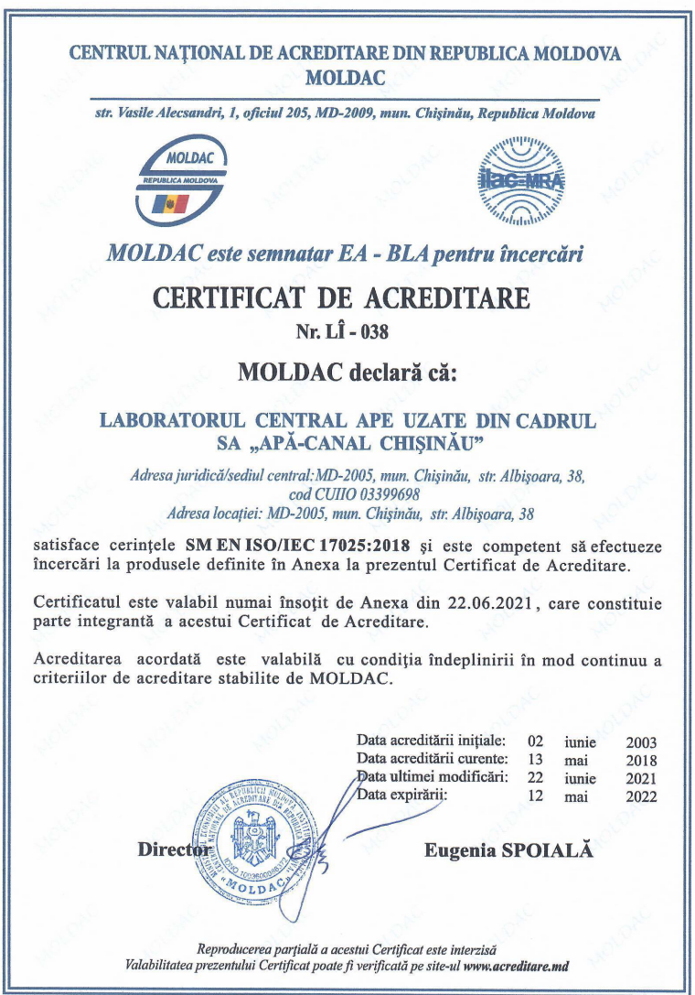
INSTITUTUL DE FORMARE CONTINUĂ ÎN DOMENIUL ALIMENTĂRII CU APĂ ŞI CANALIZĂRII
PENTRU MEMBRII ASOCIAȚIEI „MOLDOVA APĂ-CANAL”

Slide 20
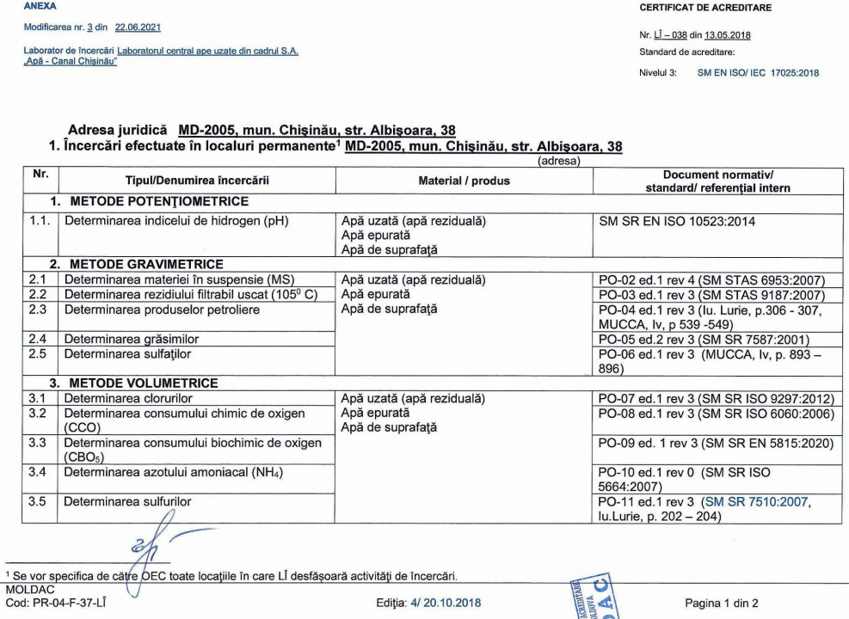
INSTITUTUL DE FORMARE CONTINUĂ ÎN DOMENIUL ALIMENTĂRII CU APĂ ŞI CANALIZĂRII
PENTRU MEMBRII ASOCIAȚIEI „MOLDOVA APĂ-CANAL”

Slide 21
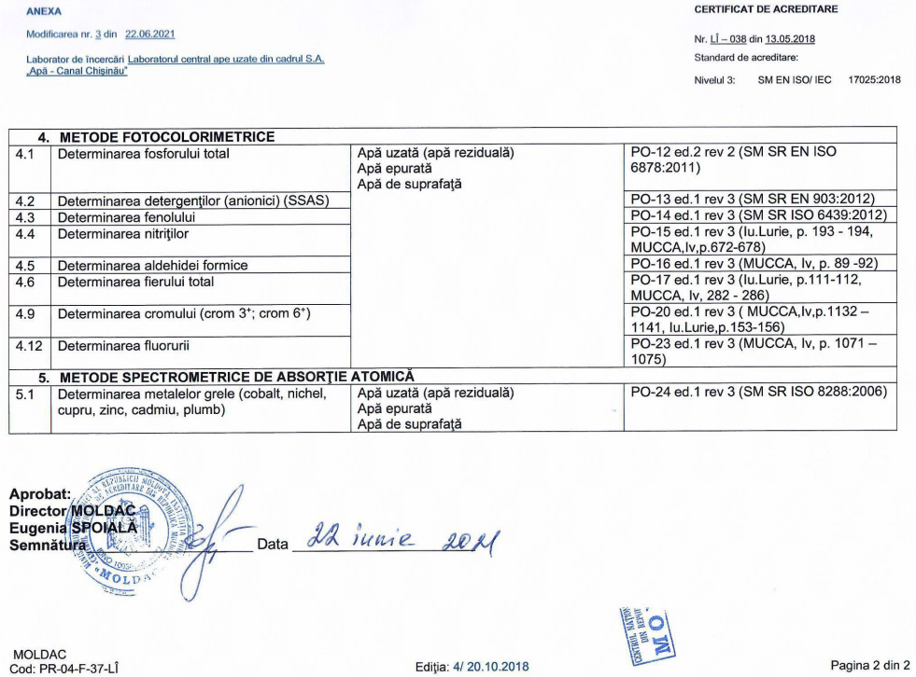
INSTITUTUL DE FORMARE CONTINUĂ ÎN DOMENIUL ALIMENTĂRII CU APĂ ŞI CANALIZĂRII
PENTRU MEMBRII ASOCIAȚIEI „MOLDOVA APĂ-CANAL”

Slide 22
INSTITUTUL DE FORMARE CONTINUĂ ÎN DOMENIUL ALIMENTĂRII CU APĂ ŞI CANALIZĂRII
PENTRU MEMBRII ASOCIAȚIEI „MOLDOVA APĂ-CANAL”
Список сертифицированных стандартных образцов 2021 г.
Denumirea, tipul, numărul şi categoria MRC | Producătorul MRC | Destinația MRC (gradarea, controlul exactității etc.) | Caracteristicile metrologice |  |  | DN, modalitatea şi condițiile de utilizare | Termenul de valabilitatea exemplarului MRC | Data fabricării exemplarului MRC | Notă
 |  |  | Denumirea şi valoarea atestată | Eroarea valorii determinate | Informații suplimen tare
1 | 2 | 3 | 4 | 5 | 6 | 7 | 8 | 9 | 10
Pb | CHEM-LAB | Controlul rezultatelor de măsurare | 1000 µg/ml | ± 3 µg/g |  |  | 06.2022 | 06.2017 | 1 buc
Zn | CHEM-LAB | Controlul rezultatelor de măsurare | 1000 µg/ml | ± 3 µg/g |  |  | 11.2022 | 11.2017 | 1 buc
Cd | Sigma-Aldrich | Controlul rezultatelor de măsurare | 1000 mg/dm³ | ± 4 mg/dm³ |  |  | 04.2021 | 05.2018 | 1 buc
Cr | Sigma-Aldrich CHEM-LAB | Controlul rezultatelor de măsurare | 1000 mg/dm³ 1000 µg/ml | ± 4 mg/dm³ ± 3 µg/g |  |  | 05.2020 12.2022 | 05.2017 12.2017 | 1 desc 1 buc
Cu | Sigma-Aldrich CHEM-LAB | Controlul rezultatelor de măsurare | 1000 mg/dm³ 1000 µg/ml | ± 4 mg/dm³ ± 2 µg/g |  |  | 05.2020 11.2022 | 05.2017 11.2017 | 1 desc 1 buc
Co | Sigma-Aldrich CHEM-LAB | Controlul rezultatelor de măsurare | 1000 mg/dm³ 1000 µg/ml | ± 4 mg/dm³ ± 3 µg/g |  |  | 05.2020 12.2022 | 05.2017 12.2017 | 1 desc 1 buc
Ni | Sigma-Aldrich CHEM-LAB | Controlul rezultatelor de măsurare | 1000 mg/dm³ 1022g/ml | ± 4 mg/dm³ ± 0.002 g/ml |  |  | 02.2022 01.2024 | 02.2017 01.2019 | 1 desc 1 buc.

Slide 23
INSTITUTUL DE FORMARE CONTINUĂ ÎN DOMENIUL ALIMENTĂRII CU APĂ ŞI CANALIZĂRII
PENTRU MEMBRII ASOCIAȚIEI „MOLDOVA APĂ-CANAL”

Slide 24
INSTITUTUL DE FORMARE CONTINUĂ ÎN DOMENIUL ALIMENTĂRII CU APĂ ŞI CANALIZĂRII
PENTRU MEMBRII ASOCIAȚIEI „MOLDOVA APĂ-CANAL”

Slide 25
INSTITUTUL DE FORMARE CONTINUĂ ÎN DOMENIUL ALIMENTĂRII CU APĂ ŞI CANALIZĂRII
PENTRU MEMBRII ASOCIAȚIEI „MOLDOVA APĂ-CANAL”
Denumirea componentului | Indicaţiile pentru conservare şi termenul de păstrare | Vase pentru păstrarea probelor
pH | Nu se conservează, se analizează nu mai tărziu de 24 h de la recoltare | sticlă, polipropilenă
Materii în suspensie | Nu se conservează, se analizează nu mai tărziu de 24 h de la recoltare. | sticlă, polipropilenă
Reziduu filtrabil uscat | Nu se conservează, se analizează nu mai tărziu de 24 h de la recoltare. | sticlă, polipropilenă
Produse petroliere | Se conservează prin acidularea pH≈1-2 se analizează nu mai tărziu de 24 h de la recoltare | sticlă, polipropilenă
Grăsimi | Nu se conservează, se analizează nu mai tărziu de 24 h de la recoltare. | sticlă, polipropilenă
Sulfaţi | De obicei nu se conservează. se răceşte proba pînă la t⁰ 3-4⁰ se adaugă 2 - 4 ml CHCl₃ la 1 L probă Se adaugă 2 ml HNO₃ la 1 L probă | sticlă, polipropilenă
Cloruri | Deobicei probele nu se conservează în cazuri de excepţie se adaugă 2 – 4 ml CHCl₃ la 1 L probă , pentru a stopa procesele biochimice. | sticlă, polipropilenă

Slide 26
INSTITUTUL DE FORMARE CONTINUĂ ÎN DOMENIUL ALIMENTĂRII CU APĂ ŞI CANALIZĂRII
PENTRU MEMBRII ASOCIAȚIEI „MOLDOVA APĂ-CANAL”
Consumul chimic de oxigen (CCO) | se păstrează proba la t⁰ 3-4⁰ C, determinarea se face nu mai târziu de 24 h, se adaugă 1 ml H₂SO₄ la 1 L probă; | sticlă, polipropilenă
Consumul biochimic de oxigen (CBO) | Nu se conservează. Se păstrează la t⁰ 3-4⁰ C, se determină nu mai târziu de 24 h de la prelevare. | sticlă, polipropilenă
Amoniacul şi ionii de amoniu | Determinarea se face imediat după prelevare. | sticlă, polipropilenă
Sulfuri şi hidrogenul sulfuros | Proba se prelevează în vase separate se adaugă 10 ml acetat de cadmiu sau zinc de 10% la 1 L probă | sticlă, polipropilenă
Fosforul total | Nu se conservează. Atenţie este posibilă adsorbţia fosfaţilor pe pereţii vasului | sticlă, polipropilenă
Substanţe tensioactive anionice sintetice de suprafaţă | Proba se determină cât posibil de repede, se aplică răcirea până la t⁰ 3-4⁰ C. Se determină nu mai târziu de 24 h. se adaugă 2-4 ml CHCl₃ la 1 L probă; | sticlă, polipropilenă
Fenol | Se pot conserva adăugînd 1 g. sulfat de cupru şi se ajustează pH cu acid fosforic până la 4.Se determină timp de 24 h. | sticlă, polipropilenă

Slide 27
INSTITUTUL DE FORMARE CONTINUĂ ÎN DOMENIUL ALIMENTĂRII CU APĂ ŞI CANALIZĂRII
PENTRU MEMBRII ASOCIAȚIEI „MOLDOVA APĂ-CANAL”
Nitriţi | Nu se conservează, se analizează nu mai tărziu de 24 h de la recoltare | sticlă, polipropilenă
Aldehida formică | Nu se conservează, se analizează nu mai tărziu de 24 h de la recoltare. | sticlă, polipropilenă
Fier | Se conservează prin acidularea pH≈1-2 se analizează nu mai tărziu de 24 h de la recoltare | sticlă, polipropilenă
Nichel | Se conservează prin acidularea pH≈1-2 se analizează nu mai tărziu de 24 h de la recoltare | sticlă, polipropilenă
Zinc | Se conservează prin acidularea pH≈1-2 se analizează nu mai tărziu de 24 h de la recoltare | sticlă, polipropilenă
Crom | Se conservează prin acidularea pH≈1-2 se analizează nu mai tărziu de 24 h de la recoltare | sticlă, polipropilenă
Cupru | Se conservează prin acidularea pH≈1-2 se analizează nu mai tărziu de 24 h de la recoltare | sticlă, polipropilenă
Cadmiu | Se conservează prin acidularea pH≈1-2 se analizează nu mai tărziu de 24 h de la recoltare | sticlă, polipropilenă

Slide 28
INSTITUTUL DE FORMARE CONTINUĂ ÎN DOMENIUL ALIMENTĂRII CU APĂ ŞI CANALIZĂRII
PENTRU MEMBRII ASOCIAȚIEI „MOLDOVA APĂ-CANAL”
Cadmiu | Se conservează prin acidularea pH≈1-2 se analizează nu mai tărziu de 24 h de la recoltare | sticlă, polipropilenă
Plumb | Se conservează prin acidularea pH≈1-2 se analizează nu mai tărziu de 24 h de la recoltare | sticlă, polipropilenă
Cobalt | Se conservează prin acidularea pH≈1-2 se analizează nu mai tărziu de 24 h de la recoltare | sticlă, polipropilenă
Fluoruri | Nu se conservează, se analizează nu mai tărziu de 24 h de la recoltare. | sticlă, polipropilenă
Actualizat: Şef LAUAE interimar Silvia Plămădeală
Data: 19.02.2020
*Notă: Sursa utilizată:
SM EN ISO 5667-3:2018 Calitatea apei. Prelevare. Partea 3: Conservarea şi manipularea probelor de apă;
«Унифицированные методы исследования качества вод» стр. 59 – 72;
Ю. Ю. Лурье «Унифицированные методы анализа вод» стр. 23 – 27

Slide 29
INSTITUTUL DE FORMARE CONTINUĂ ÎN DOMENIUL ALIMENTĂRII CU APĂ ŞI CANALIZĂRII
PENTRU MEMBRII ASOCIAȚIEI „MOLDOVA APĂ-CANAL”

Slide 30
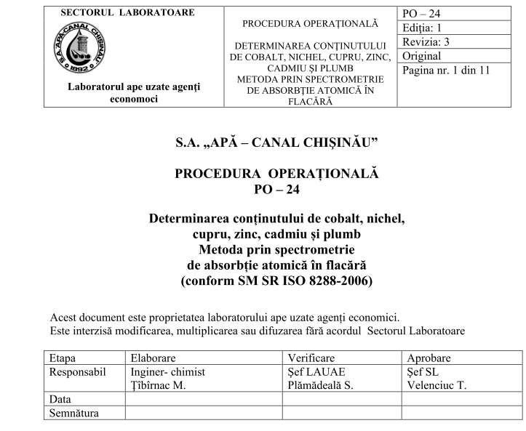
INSTITUTUL DE FORMARE CONTINUĂ ÎN DOMENIUL ALIMENTĂRII CU APĂ ŞI CANALIZĂRII
PENTRU MEMBRII ASOCIAȚIEI „MOLDOVA APĂ-CANAL”

Slide 31
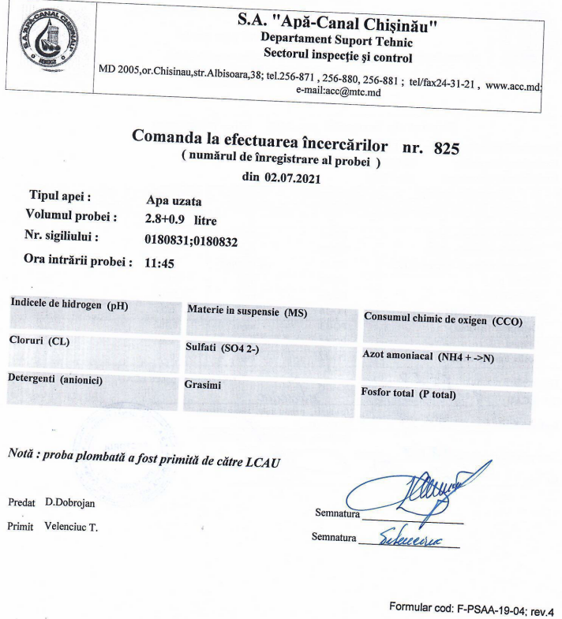
INSTITUTUL DE FORMARE CONTINUĂ ÎN DOMENIUL ALIMENTĂRII CU APĂ ŞI CANALIZĂRII
PENTRU MEMBRII ASOCIAȚIEI „MOLDOVA APĂ-CANAL”
Prelevarea probelor de apă uzată se efectuează în conformitate cu prevederile standardului ISO 5667:2007, partea 10 Ghid pentru prelevarea apelor uzate.

Slide 32
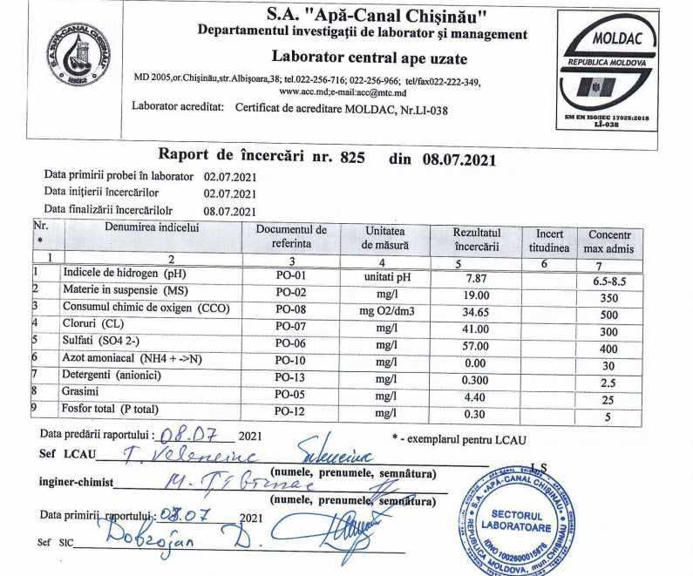
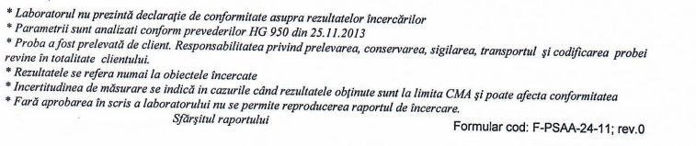
INSTITUTUL DE FORMARE CONTINUĂ ÎN DOMENIUL ALIMENTĂRII CU APĂ ŞI CANALIZĂRII
PENTRU MEMBRII ASOCIAȚIEI „MOLDOVA APĂ-CANAL”

Slide 33
INSTITUTUL DE FORMARE CONTINUĂ ÎN DOMENIUL ALIMENTĂRII CU APĂ ŞI CANALIZĂRII
PENTRU MEMBRII ASOCIAȚIEI „MOLDOVA APĂ-CANAL”
  4. CONFIDENȚIALITATE
4.2.1 Laboratorul își asumă responsabilitatea pentru gestionarea tuturor informațiilor obținute sau create în timpul desfășurării activității de laborator.
MC precum şi procedurile SMC sunt documente confidenţiale ale organizaţiei şi sunt proprietatea Laboratorului .
Responsabilitatea gestionării Manualului Calităţii şi a Procedurilor Sistemului de Management îi revine exclusiv şefului de laborator - Responsabilului de Management al Calității.
Multiplicarea şi difuzarea procedurilor este interzisă fără acordul în scris al şefului de laborator.
4.2.2 Laboratorul poate furniza careva informații cu caracter personal despre client intern/extern, acesta fiind anunțat în prealabil, numai în cazul când este obligat prin lege, cu excepția cazului în care este interzis de lege.
4.2.3 Laboratorul își asumă responsabilitatea de a păstra informațiile despre client obținute din alte surse decât clientul, fiind confidențiale între client și laborator.
4.2.4 Personalul își asumă responsabilitatea prin semnarea Declarația de imparțialitate și confidențialitate, MC 4.1 F-01, ed.1, de a păstra informațiile obținute sau create în timpul activităților de laborator, cu excepția cazurilor prevăzute de lege.
ÎNREGISTRĂRI:
1. Declarația de imparțialitate și confidențialitate, MC 4.1 F-01.

Slide 34
INSTITUTUL DE FORMARE CONTINUĂ ÎN DOMENIUL ALIMENTĂRII CU APĂ ŞI CANALIZĂRII
PENTRU MEMBRII ASOCIAȚIEI „MOLDOVA APĂ-CANAL”

Slide 35
Bibliografie:
1. Regulamentul privind cerinţele de colectare, epurare şi deversare a apelor uzate în sistemul de canalizare şi/sau în emisare pentru localităţile urbane şi rurale*/**, aprobat prin Hotărârea Guvernului nr. 950 din 25.11.2013 (în vigoare 06.12.2013), publicată în Monitorul Oficial nr. 284-289 art.1061 din 06.12.2013 şi Republicată în Monitorul Oficial al R. Moldova nr. 112-114 art. 344 din 08.05.2020;
2. Regulamentul privind exploatarea tehnică a sistemelor şi instalațiilor publice de alimentare cu apă şi de canalizare (ediţia a doua), aprobat prin Ordinul MADRM/MEI nr. 159/331 din 02 iulie 2018;
3. Regulamentul privind condiţiile de deversare a apelor uzate în corpurile de apă, aprobat prin Hotărârea Guvernului nr. nr. 802 din 09.10.2013 (în vigoare 01.11.2013) publicată în Monitorul Oficial nr.243-247 art.931 din 01.11.2013.
4. Legea privind serviciul public de alimentare cu apă și de canalizare nr. 303 din 13.12.2013, Regulamentul privind serviciul public de alimentare cu apă și de canalizare, aprobat prin Hotărârea Consiliului de Administrație ANRE nr. 271 din 16.12.2015:
5. Legea apelor nr. 272 din 23 decembrie 2011;
6. Legii nr.235/2011 privind activităţile de acreditare şi de evaluare a conformităţii;
7. SM SR EN ISO/CEI 5667, partea 1, 3, şi 10;
INSTITUTUL DE FORMARE CONTINUĂ ÎN DOMENIUL ALIMENTĂRII CU APĂ ŞI CANALIZĂRII
PENTRU MEMBRII ASOCIAȚIEI „MOLDOVA APĂ-CANAL”

Slide 36
INSTITUTUL DE FORMARE CONTINUĂ ÎN DOMENIUL ALIMENTĂRII CU APĂ ŞI CANALIZĂRII
PENTRU MEMBRII ASOCIAȚIEI „MOLDOVA APĂ-CANAL”

Slide 37





INSTITUTUL DE FORMARE CONTINUĂ ÎN DOMENIUL ALIMENTĂRII CU APĂ ŞI CANALIZĂRII
PENTRU MEMBRII ASOCIAȚIEI „MOLDOVA APĂ-CANAL”
Спасибо за Ваше внимание
www.ifcaac.amac.md
ifcaac@fua.utm.md
telefon: (022) 77-38 22
www.amac.md
apacanal@yandex.ru
telefon: (022) 28-84-33
Proiect co-finanțat de
In cooperare cu
13/07/2021

